Slide 1
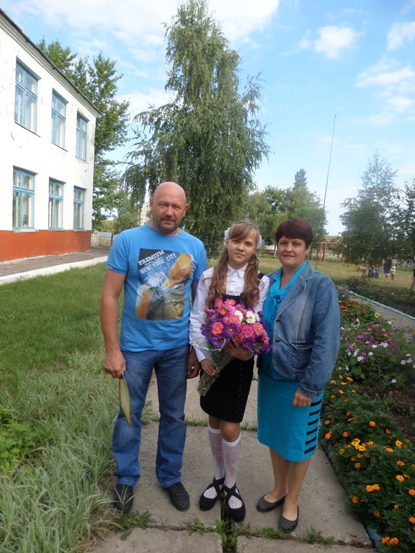
«В гостях у Жмакиных»

Slide 2
Мама
Мою маму зовут Рита. Ей 46 лет. Мне нравится проводить время с мамой, правда это случается редко т.к. Мама работает с 8:00 до 17:00. А на выходных мы с мамой обычно что-нибудь печем, она всегда находит что-то новое и интересное. Мне нравится разговаривать с мамой на разные темы, либо рассказать ей о своих переживаниях. Она всегда меня понимает и поддерживает. Я люблю свою маму!

Slide 3
Папа
Моего папу зовут Игорь. Ему 47 лет. Мне кажется, что мы с папой как лучшие друзья, а не как дочь и отец. Хотя не редко я могу слышать от него поучительные истории. Я считаю, что папа- это защитник и в любой ситуации он тебя поддержит и защитит. С папой можно посмеяться, пошутить. Мне очень нравится проводить с ним время, он не такой серьезный как мама, мама строже, а папа иногда меня защищает, но люблю я их одинаково и маму папу!

Slide 4
Брат
Моего брата зовут Артем. Ему 25 лет. С ним я редко провожу время т.к. Он живет в другом селе и не слишком часто приезжает. Но я всегда рада тому, что он приехал! У него есть жена и сын. В основном можно сказать благодаря ему у меня хороший музыкальный вкус. Я всегда , когда была маленькой играла с ним. С самого моего он сидел со мной и нянчился, ему было тогда 11 лет. Возможно я не редко надоедала ему и бесила, но все равно я знаю, что он любит меня!

Slide 5
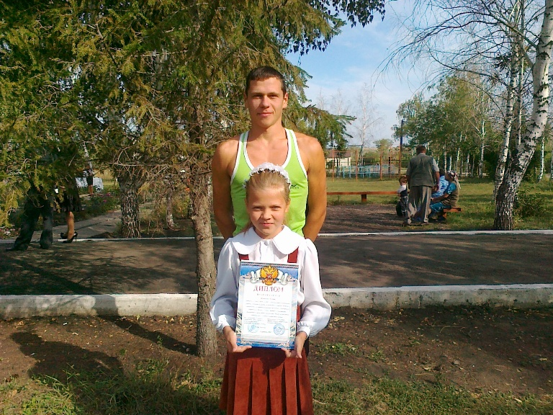
Брат обо мне.
У меня очень весёлая сестричка и я ее очень люблю.

Slide 6
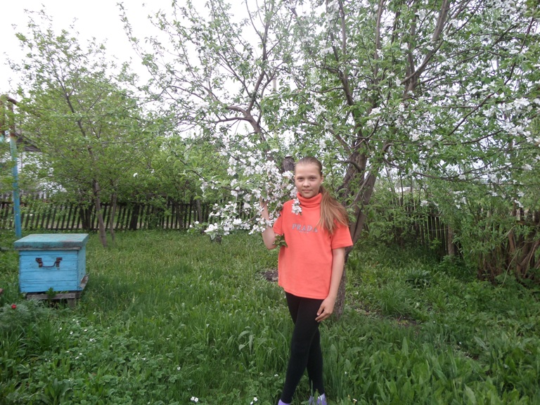
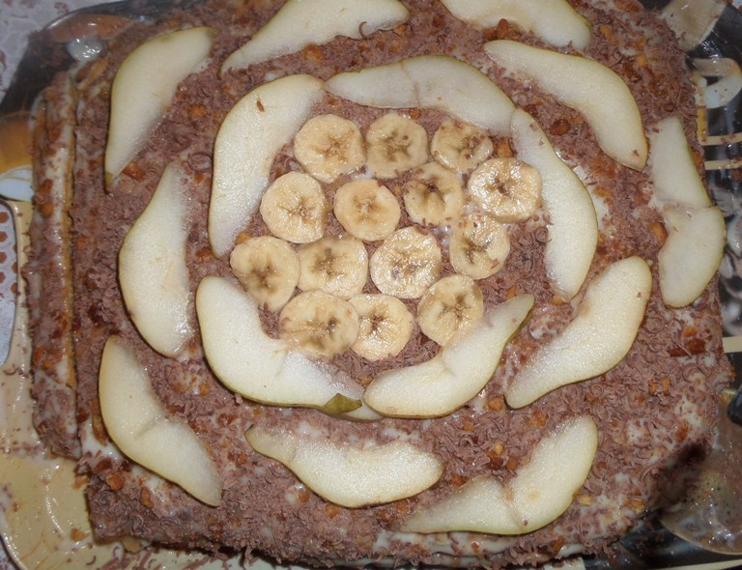
Папа обо мне…
Лена, у меня очень добрая и отзывчивая. Мне нравится когда она печёт тортики.

Slide 7
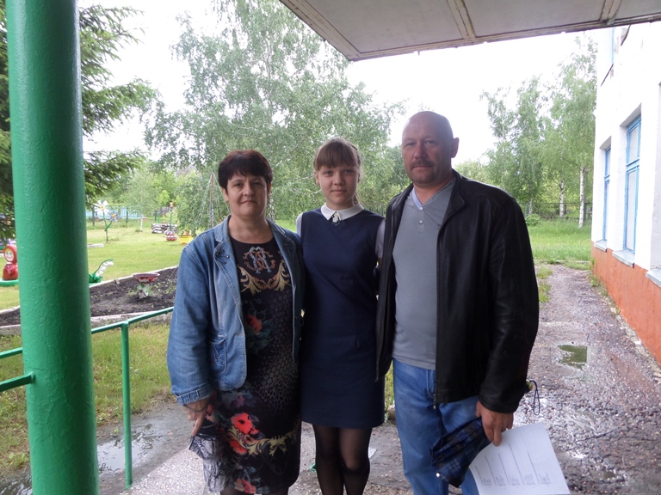
Мама обо мне…
Лена моя большая помощница. В любом деле я могу рассчитывать на её помощь.

